Slide 1
现代检测技术
压电式传感器
精勤求学 敦笃励志 果毅力行 忠恕任事

Slide 2
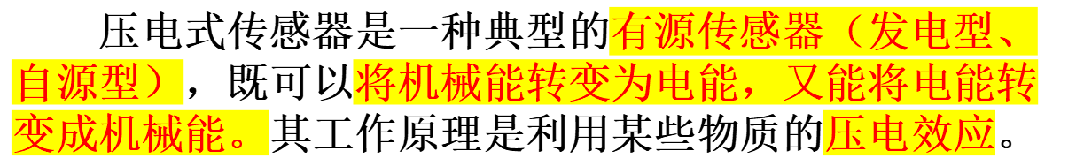
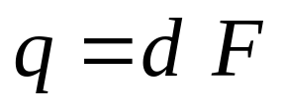
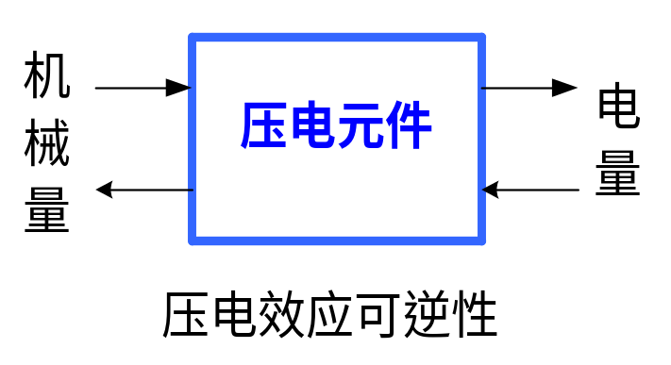
压电式传感器
压电常数d与材料和机械形变方向有关，q的极性与变形的形式有关。
Xi’an Jiaotong University

Slide 3
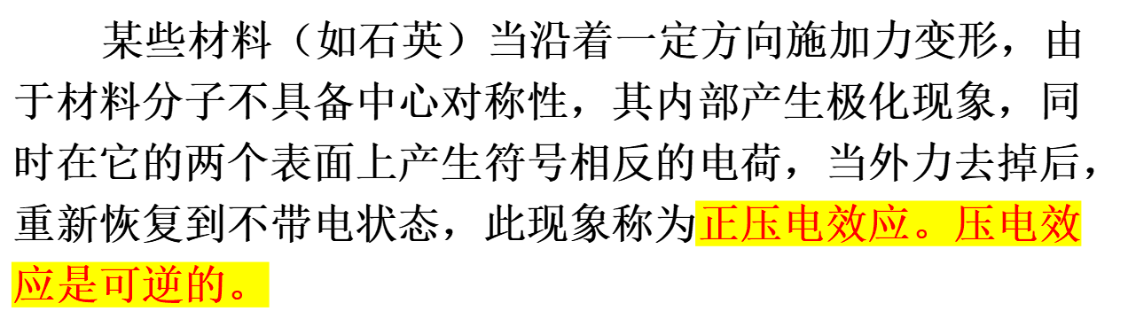
压电效应
逆压电效应是指当压电材料沿一定方向受到电场作用时，相应的在一定的晶轴方向将产生机械变形或机械应力，又称电致伸缩效应。当外加电场撤去后，晶体内部的应力或变形也随之消失。
Xi’an Jiaotong University

Slide 4
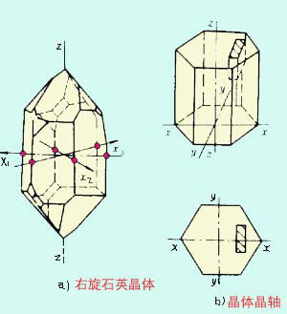
压电效应
纵轴 z-z称作光轴，通过六棱柱棱线而垂直于光轴的轴线x-x称作电轴，垂直于棱面的轴线 y-y称作机械轴。
每个晶体单元中，具有3个硅离子和6个氧离子，氧离子是成对的，构成六边的形状。在没有外力的作用时，电荷互相平衡，外部没有带电现象。
Xi’an Jiaotong University

Slide 5
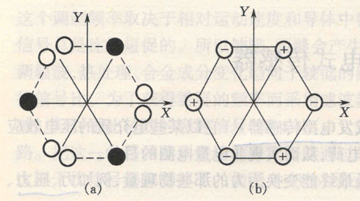
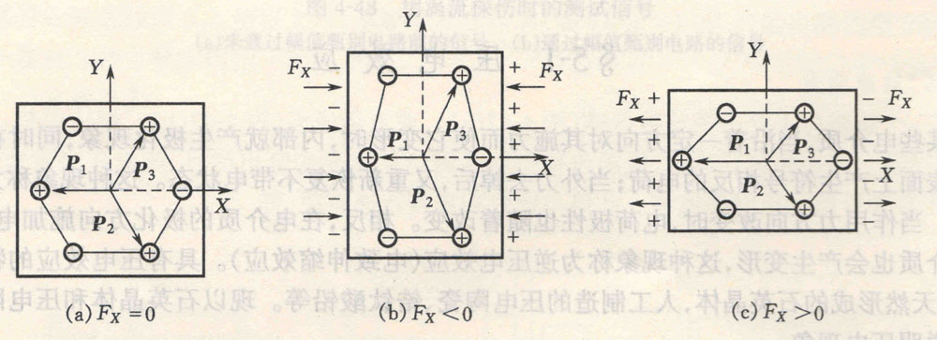



压电效应
右图：硅氧离子排列示意图
下图：石英晶体压电效应示意图
P₁、P₂、P₃—— 偶极矩
压力
拉力
Xi’an Jiaotong University

Slide 6
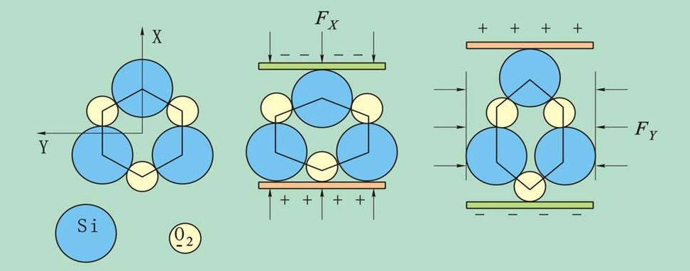
压电效应
石英晶体
纵向效应（平行极化）
横向效应（垂直极化）
纵向压电效应：沿电轴(x轴)施加作用力，电荷出现在与x轴相垂直的表面上。
横向压电效应：沿机械轴(y 轴)施加作用力，电荷仍出现在与x 轴相垂直的表面上，但极性相反。
Xi’an Jiaotong University

Slide 7
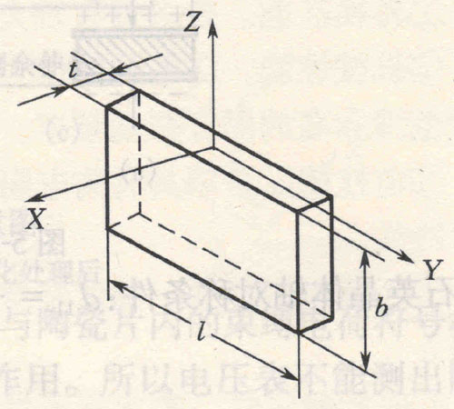
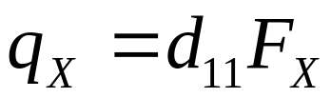
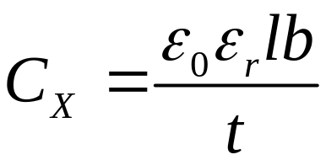
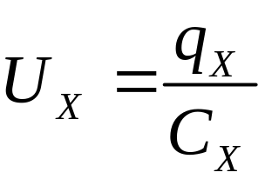
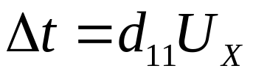
压电效应
当受到沿X轴方向的应力F_{X}时，产生的极化电荷为：
极间电容为：
极间电压为：
晶体在X方向产生电致伸缩，厚度变形为：
石英晶体切片
Xi’an Jiaotong University

Slide 8
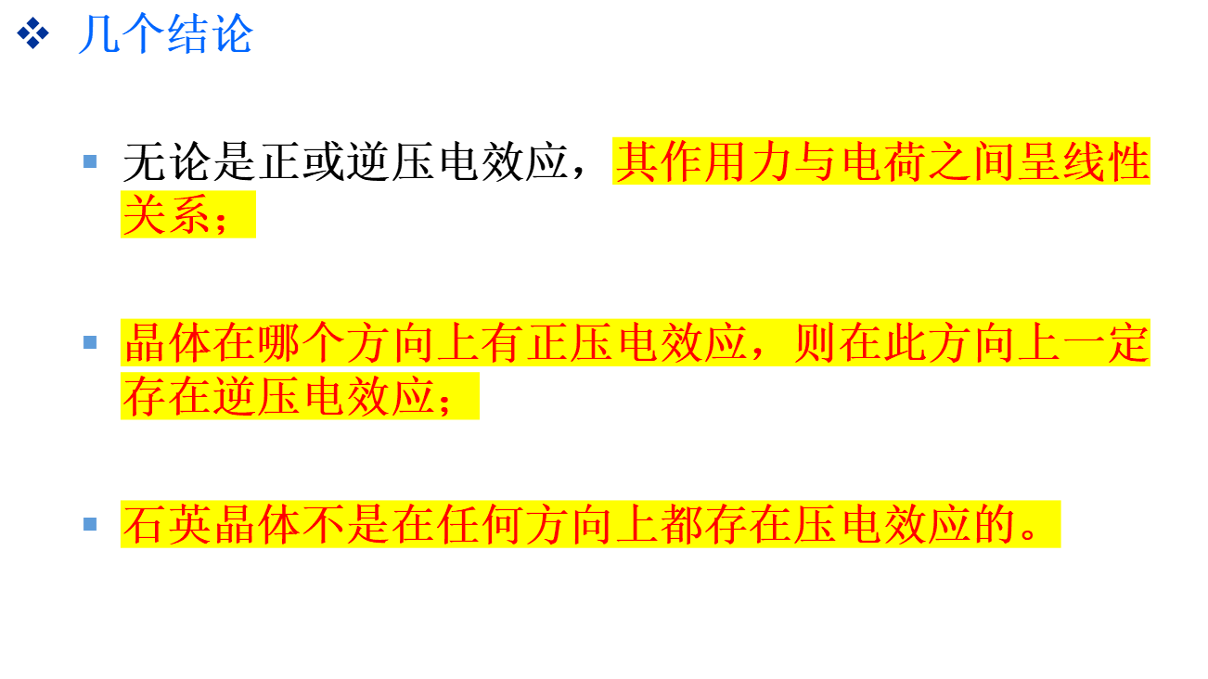
压电效应
Xi’an Jiaotong University

Slide 9
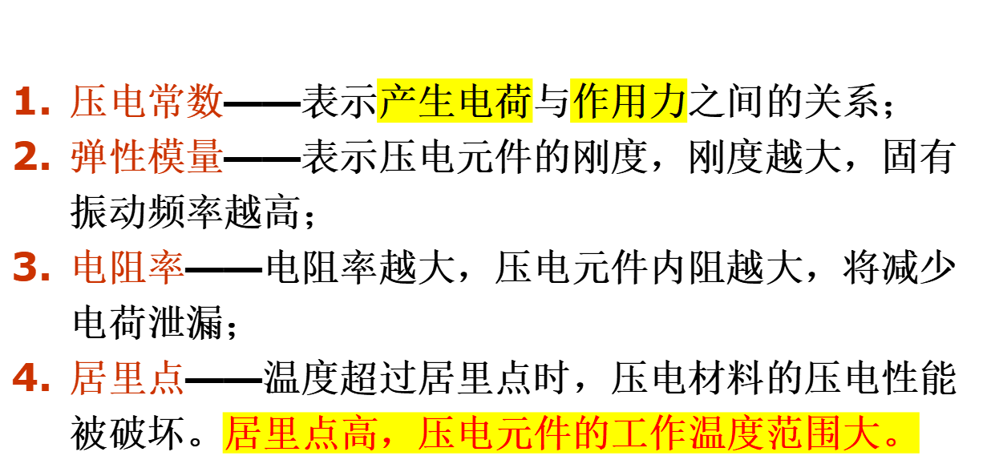
压电材料主要特征参数
Xi’an Jiaotong University

Slide 10
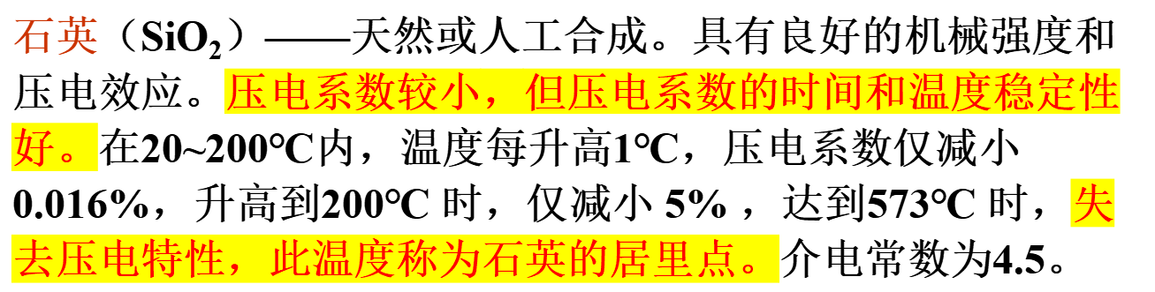
主要压电材料
1. 压电晶体——性能优良，压电常数较小，常做标准高精度传感器。
Xi’an Jiaotong University

Slide 11
主要压电材料
2. 压电陶瓷——如钛酸钡、锆钛酸铅、铌镁酸铅等，由多种材料经烧结合成，制作方便，成本低。压电常数一般比石英高数百倍。现代压电元件大多采用压电陶瓷。缺点是机械强度和居里点较低，高温时容易老化，在一般工业广泛应用。
3. 高分子压电材料——如聚偏二氟乙烯（PVF₂）、聚氯乙稀（PVC）等，易于大量生产、面积大、柔软不易破碎，可制成阵列器件，价格便宜。 用于微压和机器人触觉。
4. 压电半导体——具有压电和半导体两种特性，易于集成。
Xi’an Jiaotong University

Slide 12
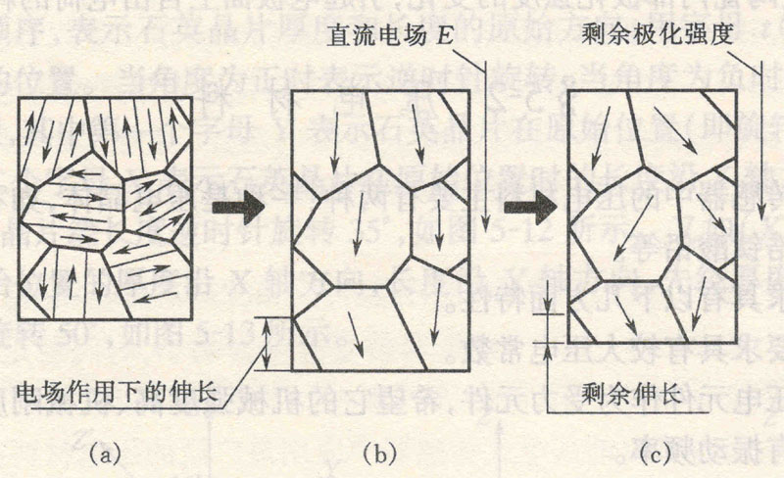
压电陶瓷的压电效应
压电陶瓷极化处理前后电畴变化示意图
Xi’an Jiaotong University

Slide 13
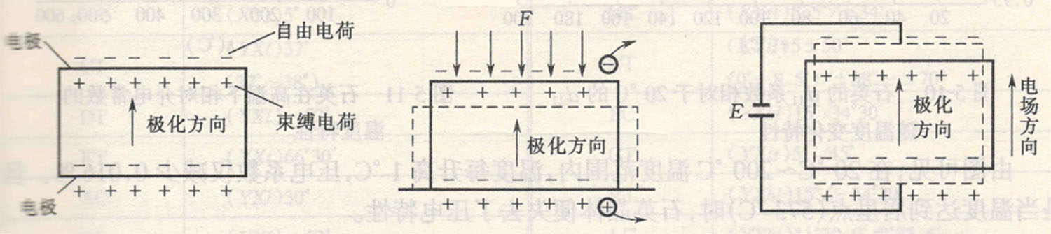
压电陶瓷的压电效应
极化
正压电效应
逆压电效应
Xi’an Jiaotong University

Slide 14
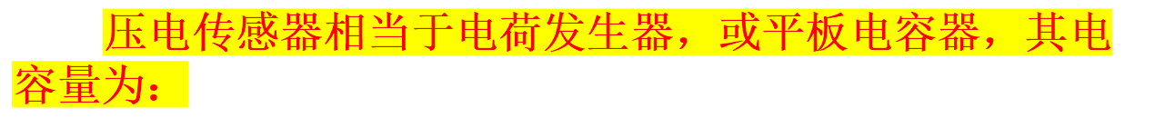
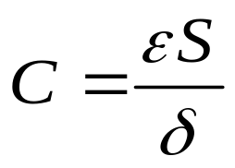
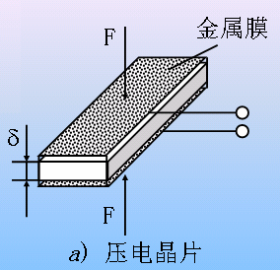
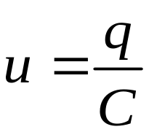
等效电路
S ——压电片面积，
ε——压电材料介电常数，
δ——极板间距。
电容两极板间开路电压为：
压电式传感器主要是利用纵向压电效应。
Xi’an Jiaotong University

Slide 15
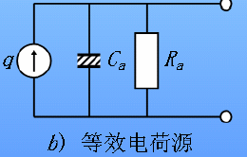
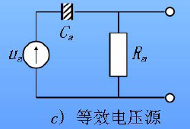
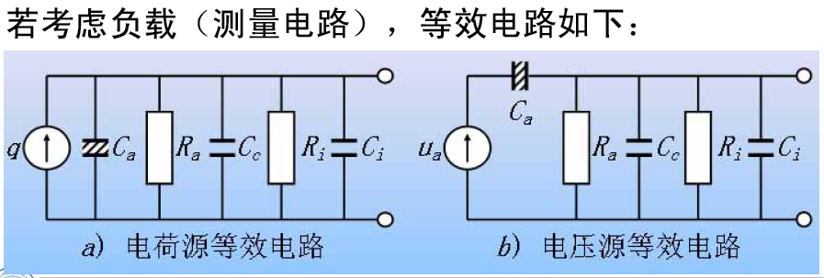
等效电路
压电材料有很大内阻R，等效为电压源和电流源的电路分别为：
Xi’an Jiaotong University

Slide 16
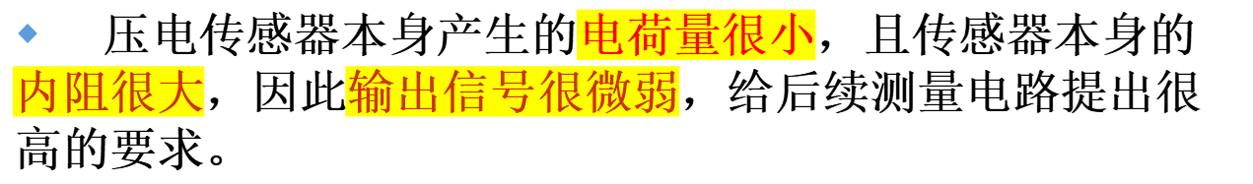
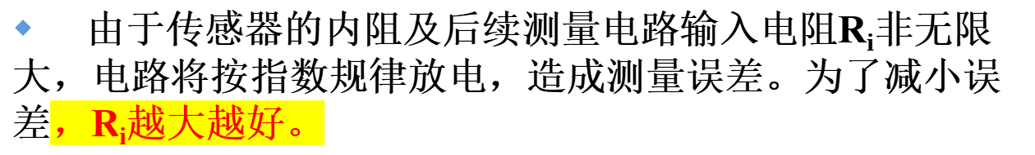
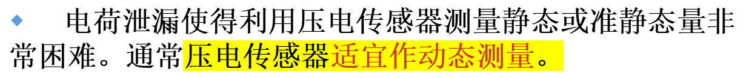
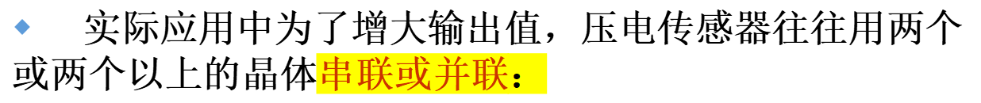
压电传感器测量电路特点
Xi’an Jiaotong University

Slide 17
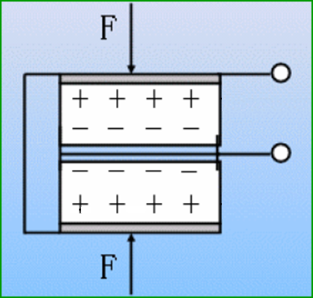
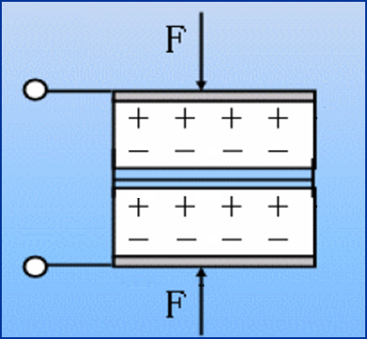
测量电路
并联时，输出电荷量大、电容大、时间常数大；
适宜测量缓变信号和以电荷输出的场合。
串联时，输出电压大、电容小、时间常数小。
适宜测量高频信号和以电压输出的场合。
Xi’an Jiaotong University

Slide 18
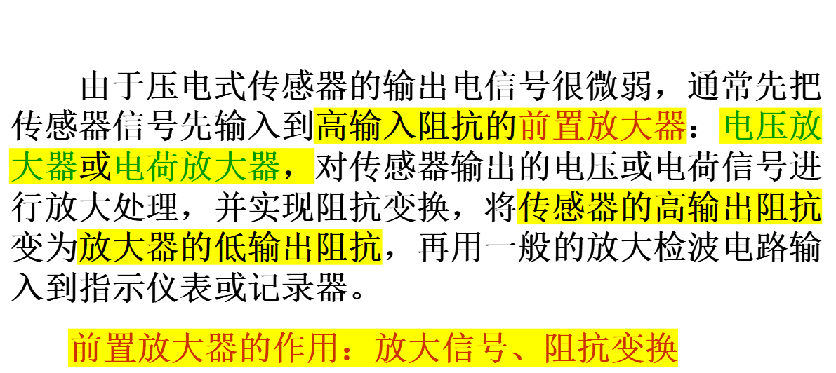
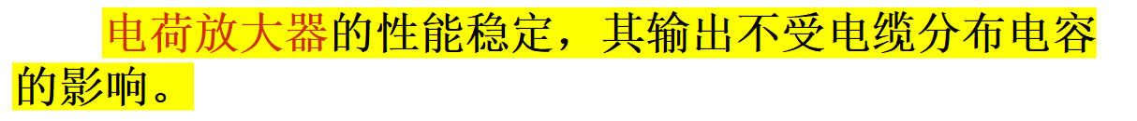
测量电路
Xi’an Jiaotong University

Slide 19
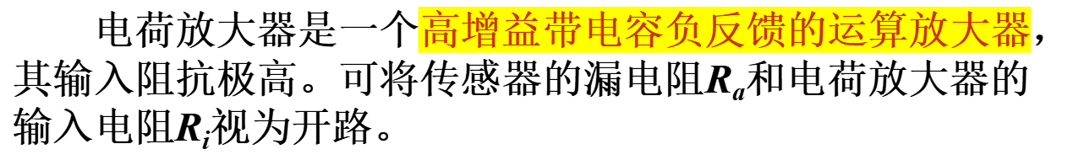
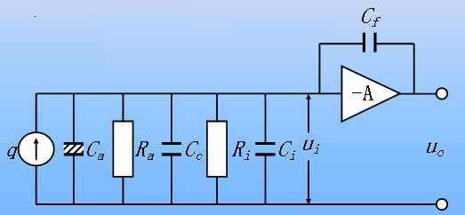
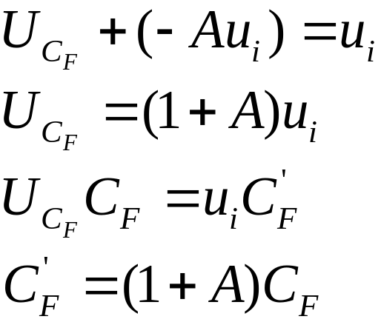
电荷放大器
等效电路
（密勒效应）
Xi’an Jiaotong University

Slide 20
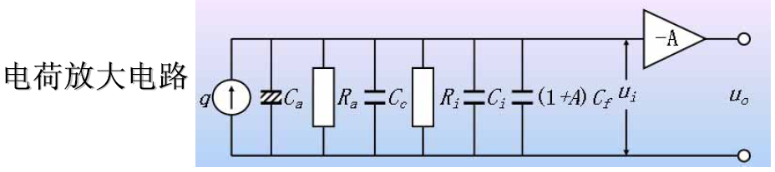
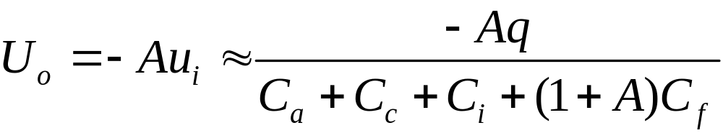
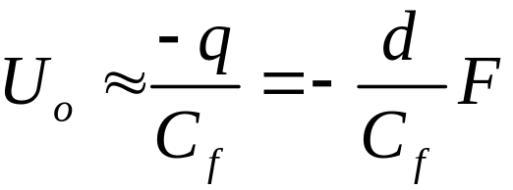

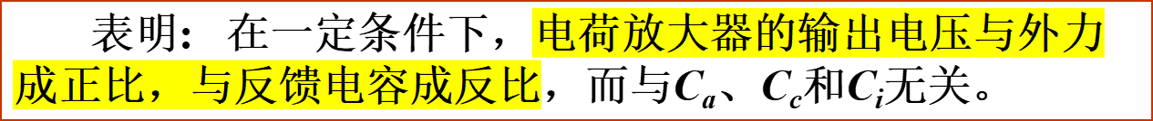
电荷放大器
Xi’an Jiaotong University

Slide 21
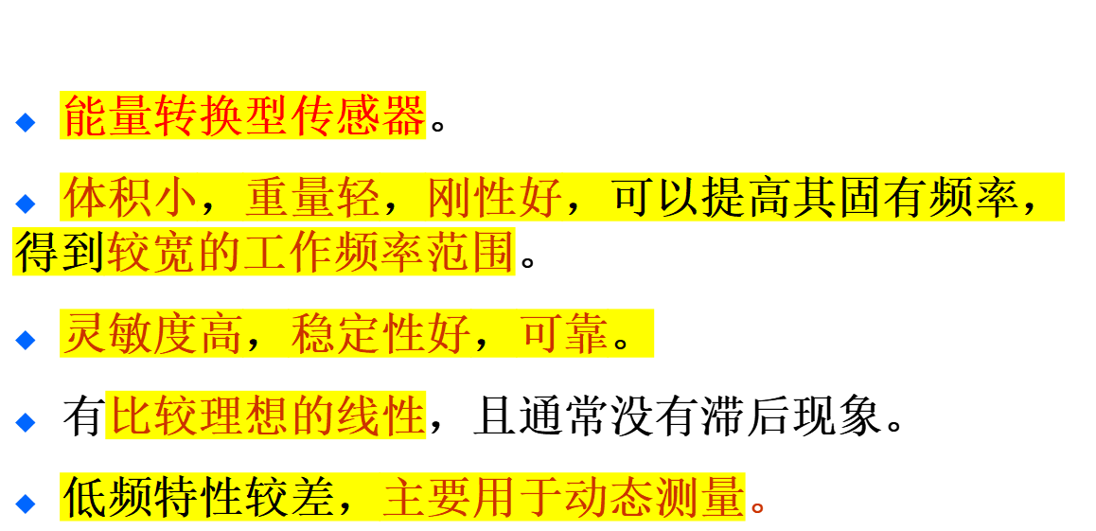
压电式传感器的特点
Xi’an Jiaotong University

Slide 22
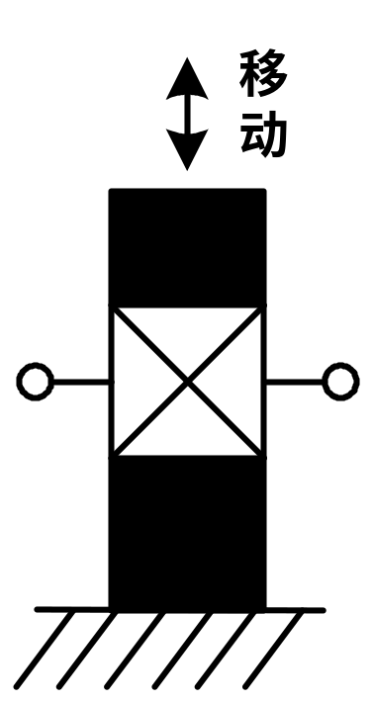
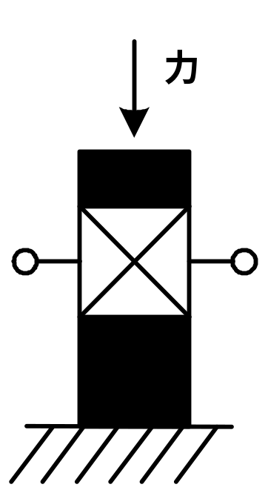
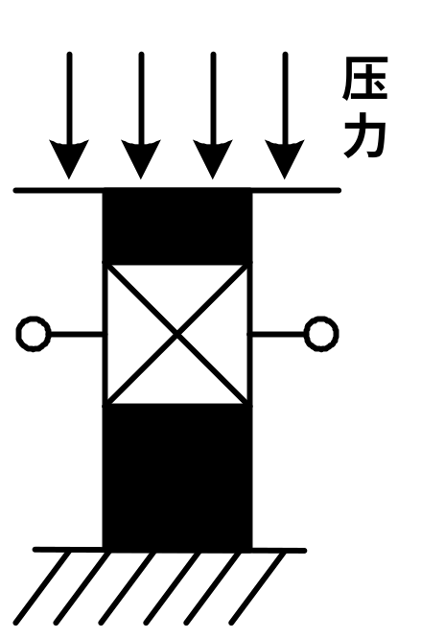
压电式传感器的应用
动态力、机械冲击、振动、压力、形变、加速度、位移传感器等。
Xi’an Jiaotong University

Slide 23
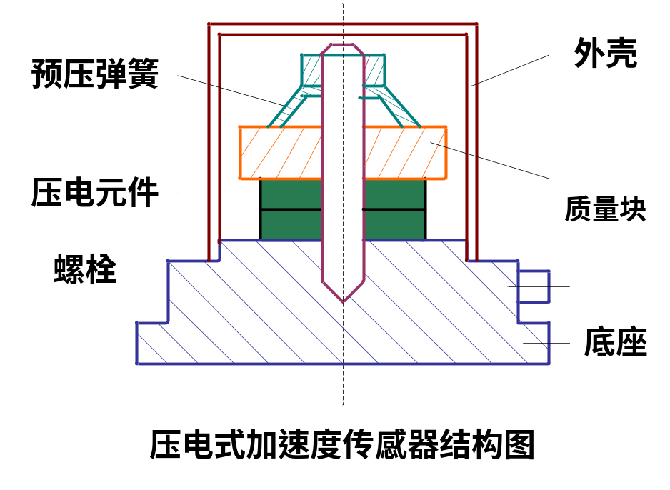

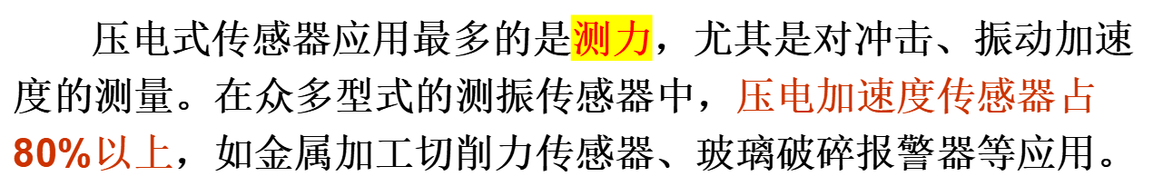
压电式传感器的应用
如左图所示：当被测物体与传感器一起受到冲击振动时，压电元件受质量块惯性力作用，根据牛顿第二定律，此惯性力是加速度的函数，即：F=m×a
传感器输出电荷为：
可用质量、弹簧、阻尼组成的二阶系统模拟
Xi’an Jiaotong University

Slide 24
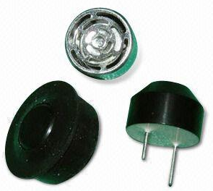
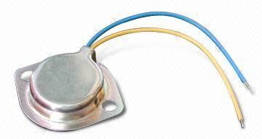
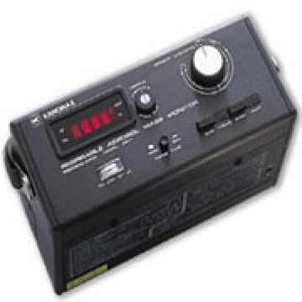
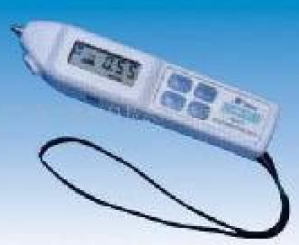

压电式传感器的应用
压电超能传感器
防水型
高效
高灵敏度
压电剪切式加速度探头
压电天平式粉尘计
Xi’an Jiaotong University

Slide 25

作 业
Xi’an Jiaotong University

